Slide 1
Заклад дошкільної освіти №39 “Журавлик”
Патріотизм — серцевина людини, основа її активної позиції. Василь Сухомлинський
Семінар-тренінг
“Національно-патріотичне виховання дошкільників.” березень 2024р.

Slide 2
Мета семінару-тренінгу
Розширити уявлення про розмаїття шляхів та
напрямів діяльності з національно-патріотичного
виховання дітей дошкільного віку;
Поглибити знання вихователів щодо принципів, методів, прийомів і форм роботи з дітьми з питання національно - патріотичного виховання;
Визначити співпрацю з родинами вихованців з питань організації національно - патріотичного виховання з метою створення єдиної траєкторії розвитку дитини - дошкільника;

Slide 3
Нормативно-правові документи
Закони України «Про освіту», «Про дошкільну освіту»;
ЗАКОН УКРАЇНИ Про основні засади державної політики у сфері утвердження української національної та громадянської ідентичності 2023р.
Стратегія національно-патріотичного виховання 2019р.;
Концепція національно-патріотичного виховання в системі освіти України від 06.06.2022 р.;
Базовий компонент дошкільної освіти;
Парціальна програма національно-патріотичного виховання дітей дошкільного віку «Україна – моя Батьківщина» (О.Каплуновська);
Комплексні чинні програми. В усіх програмах завдання подані по-різному в певних розділах програми (за освітніми напрямами Базового компонента дошкільної освіти), але повною мірою зосереджені завдання саме національно-патріотичного виховання у Програмі розвитку дитини дошкільного віку «Українське дошкілля».

Slide 4
Вправа №1 « Люби і знай свій рідний край»
(інтерактивна вправа «Мікрофон») ( 5 хв.) .
Я починаю речення, а ви закінчуєте це речення своїм визначенням.

Slide 5
Вправа №2 «Качан капусти»
Назвіть державний документ, що регламентує роботу ЗДО, щодо компетентності дитини-дошкільника .
.

Slide 6
Вправа №3 «Це моя Україна»
Доведіть, що напис на вашій щасливій квітці асоціюється з Україною.

Slide 7
Вправа №4 «Риси патріота і антипатріота»
Патріот | Антипатріот
відповідальність, мужність, самостійність, ініціативність, активність, повага до Батьківщини, шанобливе ставлення до державної символіки, товариськість, побратимство, доброзичливість, ввічли-вість, щирість, працьови-тість, гостинність, гуман-ність, толерантність, моральність, спілкування державною мовою, належність до української церкви | малодушність, брехли-вість, лихослів’я, зрадництво, користо-любство, егоїстичність, хамство, підлість, підступність, злопам’ят-ство, злорадство, безвідповідальність, легковажність, амораль-ність, байдужість, вороже почуття до Батьківщини, нехтування державною мовою, зневага до державної символіки, тяжіння до еміграції

Slide 8
Завдання громадянського виховання дошкільників відповідно
до змісту Базового компонента дошкільної освіти
Освітній напрям «Дитина у природному довкіллі»
Освітній напрям «Дитина в соціумі »
Освітній напрям «Мовлення дитини»
Освітній напрям «Особистість дитини »
Освітній напрям «Дитина в світі мистецтва »
Навчити виявляти інтерес до пізнання природи рідного краю, близького оточення, своєї держави України
Соціально-громадянська компетентність — це сформувати у дітей здатність до прояву особистісних якостей, соціальних почуттів, любові до Батьківщини; готовність до посильної участі в соціальних подіях, що відбуваються у дитячих осередках, громаді, суспільстві та спрямовані на покращення спільного життя.
Сформувати елементарні уявлення дитини про себе як носія свідомості та самосвідомості, сприйняття себе в контексті відносин з іншими, здатність уявляти себе в минулому,теперішньому та майбутньому часі; орієнтуватись у своїх основних правах і обов’язках.
Залучати до надбань національної культури
Формувати ціннісне ставлення до українських
мистецьких традицій та творів українських митців.
Виховувати інтерес до українського декоративно - прикладного мистецтва
Сформувати вміння незалежно від національної належності дитина, як громадянин України, виявляти інтерес та позитивне ставлення до української мови як державної, прагнення до вільного спілкування з іншими дітьми і дорослими українською мовою

Slide 9
Освітні завдання формування соціально-громадянської компетентності”
Мол.група
Виховувати повагу до сім'ї, родини.
Формувати навички організованої поведінки вдома, на вулиці, у громадських місцях; навчати бути уважним до дорослого та до його звернень.
Формувати гуманні почуття, елементарні уявлення про доброту, чуйність, товариськість, уважність; удосконалювати форми ввічливого звертання до дорослих та однолітків.
Виховувати прагнення стримано поводитися, відчувати межу припустимої поведінки, належну дистанцію у взаєминах із різними людьми.
Формувати інтерес та повагу до українських звичаїв і традицій.
Ознайомлювати з виготовленням української народної іграшки з глини, дерева.
Ознайомлювати з українським національним одягом, предметами побуту.

Slide 10
Освітні завдання формування соціально-громадянської компетентності” Середня група Ознайомлювати з минулим рідного краю, національними оберегами (калина, верба, віночок, сорочка-вишиванка тощо). Заохочувати дітей до пізнання свого родоводу, залучати дітей до української національної обрядовості, підготовки та відзначення народних свят, звичаїв і традицій. Формувати знання дітей про побут українського житла, українську народну іграшку, посуд, одяг. Формувати моральну позицію дитини, ціннісні орієнтири, інтереси та потреби,. Виховувати позитивні почуття до рідних, повагу до старших.

Slide 11
Освітні завдання формування соціально-громадянської компетентності” Старша група
Розвивати пізнавальну активність дітей, прагнення пізнати традиції і звичаї українського народу. Розширювати обсяг знань дітей про Україну, її столицю, історію, культуру, видатних людей. Залучати дітей до української національної обрядовості, підготовки і проведення народних свят,ігор,, використання народних прикмет, народної творчості; формувати уявлення про національне мистецтво, народні промисли, українську національну кухню. Формувати стійкий інтерес до матеріалу народознавчого змісту, бажання пізнати його глибше, вчити використовувати його в повсякденному житті. Формувати уявлення про родинні обереги українського народу, Прищеплювати дітям елементарні трудові навички, пов'язані з народними ремеслами.

Slide 12
Освітні завдання формування соціально-громадянської компетентності” Старша група
Збагатити знання дітей про пріоритети загальнолюдських цінностей: справедливість, доброту, повагу тощо.
Збагачувати досвід спілкування з людьми різного віку, статі; виховувати повагу рідних і довколишніх людей.
Розширювати уявлення дошкільника про авторитет та людські чесноти; вчити зуміти інших та враховувати чужу думку. Виховувати культуру поведінки у громадських місцях. Формувати узагальнене поняття "культура людини".

Slide 13
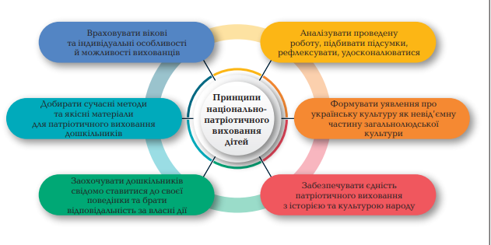

Slide 14
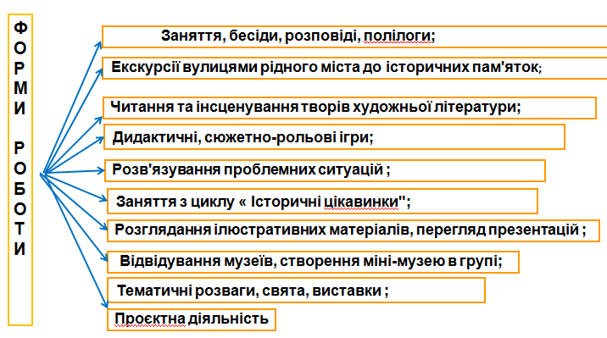
Основні форми роботи з
національно-патріотичного виховання:

Slide 15
Основні напрями національно-
патріотичного виховання дошкільників:
сім’я, родина, родовід і рідний край;
традиції, звичаї та культурні явища народу;
історія України, державні символи;
суспільні явища, довколишній світ.

Slide 16
Нації вмирають не від інфаркту,
спочатку їм відбирають мову.
Ліна Костенко

Slide 17
Вправа №5 «Скарбниця народної мудрості»
Закінчіть прислів’я.

Slide 18
Вправа №5 «Скарбниця народної мудрості»
Закінчіть прислів’я.
1. Яке дерево, такий клин,…..
2. Хто дітям в усьому потурає,……..
3. Від маленьких дітей болить голова,…….
4. Батьківщина – мати, ……..
5. Всяка пташка …..
6. Грудка рідної землі ……
7. Людина без Вітчизни,…….
8. У чужій стороні Вітчизна …….
9. Кожна травичка на своєму …..
10. Кожний край має свій …..
11. Всюди на світі добре, а …...
12. За морем тепліше, та …...

Slide 19
Вправа №5 «Скарбниця народної мудрості»
Закінчіть прислів’я.
1. Яке дерево, такий клин, який батько, такий син.
2. Хто дітям в усьому потурає, той потім сльози
проливає.
3. Від маленьких дітей болить голова,
а від дорослих – серце.
4. Батьківщина – мати, умій за неї постояти.
5. Всяка пташка своє гніздо знає.
6. Грудка рідної землі дорожча за золото.
7. Людина без Вітчизни, як соловей без пісні.
8. У чужій стороні Вітчизна удвічі миліша.
9. Кожна травичка на своєму корені росте.
10. Кожний край має свій звичай.
11. Всюди на світі добре, а вдома найкраще.
12. За морем тепліше, та вдома миліше.

Slide 20
Роботу з навчання української мови
як державної необхідно спрямувати на:
формування у дошкільників усіх етнічних груп розуміння своєї належності до народу України;
сприймання України як своєї Батьківщини;
прищеплення шанобливого ставлення до української мови як важливого чинника консолідації суспільства.

Slide 21
Вправа №6 «Піца»
Завдання: на площинних зображеннях піци напишіть :
1 сектор сучасні види роботи з батьками з національно-патріотичного виховання,
2.Сектор Сучасні види роботи з дітьми,
3 сектор Облаштування освітнього простору групи
розділивши піцу на сектори.

Slide 22
Дякую за активну участь

